Slide 1

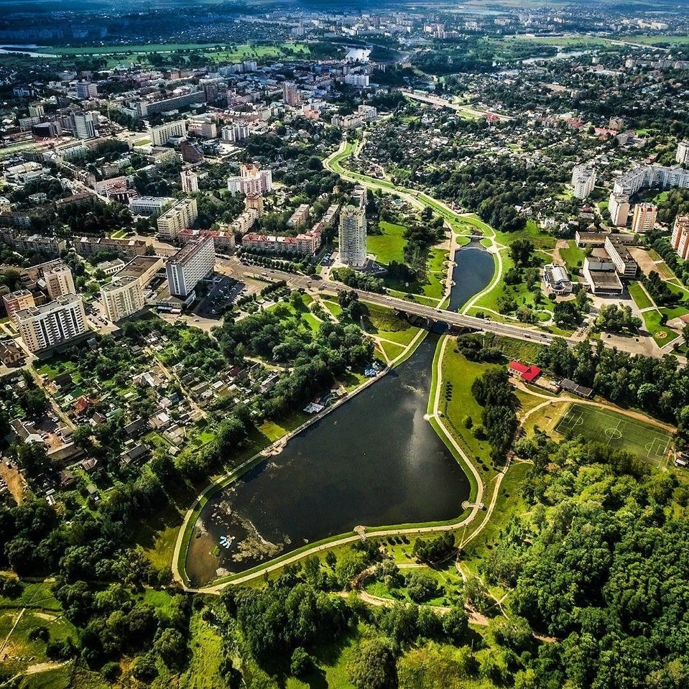


СОЦИАЛЬНАЯ БЕЗОПАСНОСТЬ:
ОСНОВНЫЕ ПРИНЦИПЫ И ПРИОРИТЕТЫ

Slide 2




ПРИНЦИПЫ
СОЦИАЛЬНОЙ ПОЛИТИКИ ГОСУДАРСТВА:
справедливость
ответственность
забота

Slide 3

В XXI веке человечество переживает период глубоких потрясений.
Реальной угрозой является нарастание демографического дисбаланса и усиление общемирового тренда старения населения.
По опубликованным в апреле 2023 г. данным ООН, «человечество достигло численности в 8 млрд. К 2050 году на Земле будут жить 9,7 млрд чел., а после 2070 года количество населения, скорее всего, начнет падать».

Slide 4

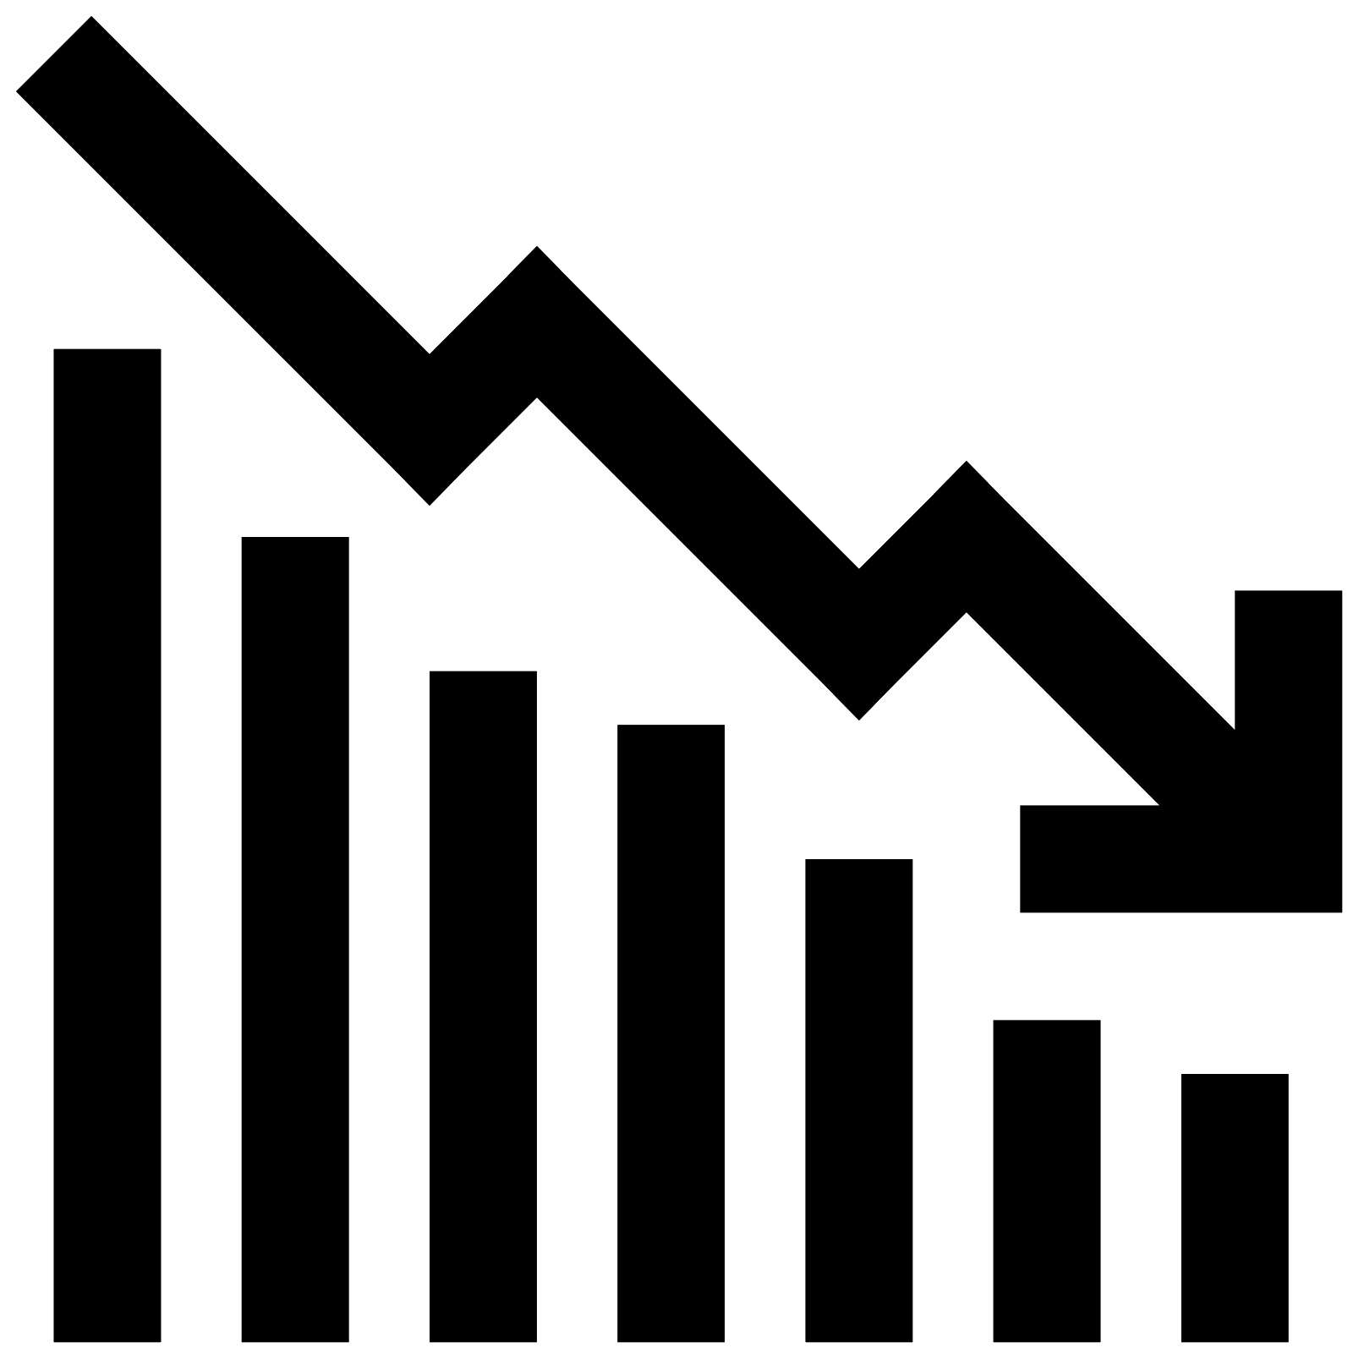
Негативный демографический тренд – уменьшение количества детей в семье.

Slide 5
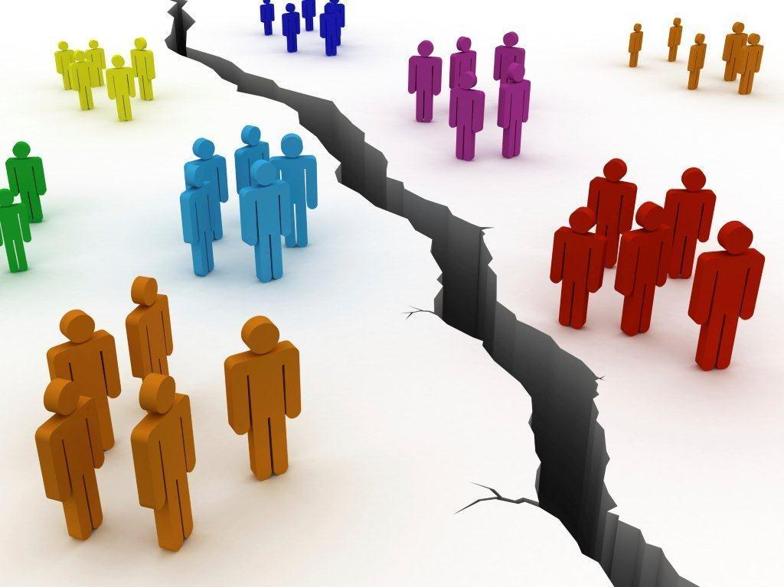
МЫ ЖИВЕМ В ЭПОХУ
ИМУЩЕСТВЕННОГО РАССЛОЕНИЯ – МАССОВОЙ КОНЦЕНТРАЦИИ БОГАТСТВА
И БЕСПРЕЦЕДЕНТНОГО НЕРАВЕНСТВА.

Slide 6
Уже сегодня более 3 млрд жителей планеты не могут позволить себе здоровое питание.
Согласно данным ООН:
с 2019 года из-за пандемии,
экстремальных погодных явлений
и вооруженных конфликтов
число голодающих в мире
УВЕЛИЧИЛОСЬ НА 122 МЛН ЧЕЛ.

Slide 7

Пандемия коронавирусной инфекции не только выявила критические проблемы в системах здравоохранения и социальной защиты, но и оказала неблагоприятное воздействие на развитие мировой экономики.

Slide 8
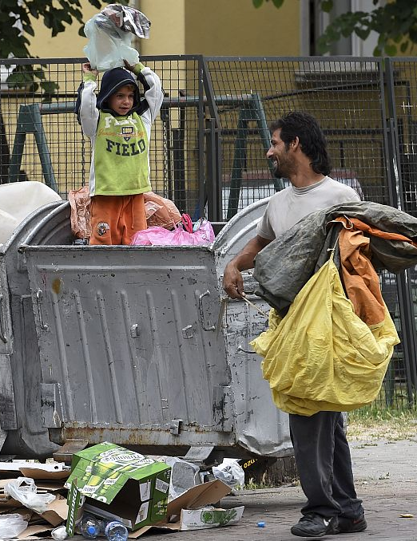
В последние годы во многих странах Европы кризис доступного жилья сокращает доходы семей, углубляет неравенство, вредит здоровью детей, обедняет молодежь, приводит к росту бездомности.

Slide 9
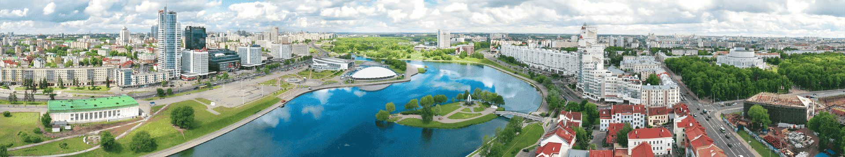
ОСНОВНЫЕ НАЦИОНАЛЬНЫЕ ИНТЕРЕСЫ В СОЦИАЛЬНОЙ СФЕРЕ:
удовлетворение ключевых социальных потребностей граждан
обеспечение общественной безопасности и безопасности жизнедеятельности населения
устойчивость рынка труда, минимизация безработицы и достойный уровень оплаты труда
развитие интеллектуального и духовно-нравственного потенциала общества

Slide 10
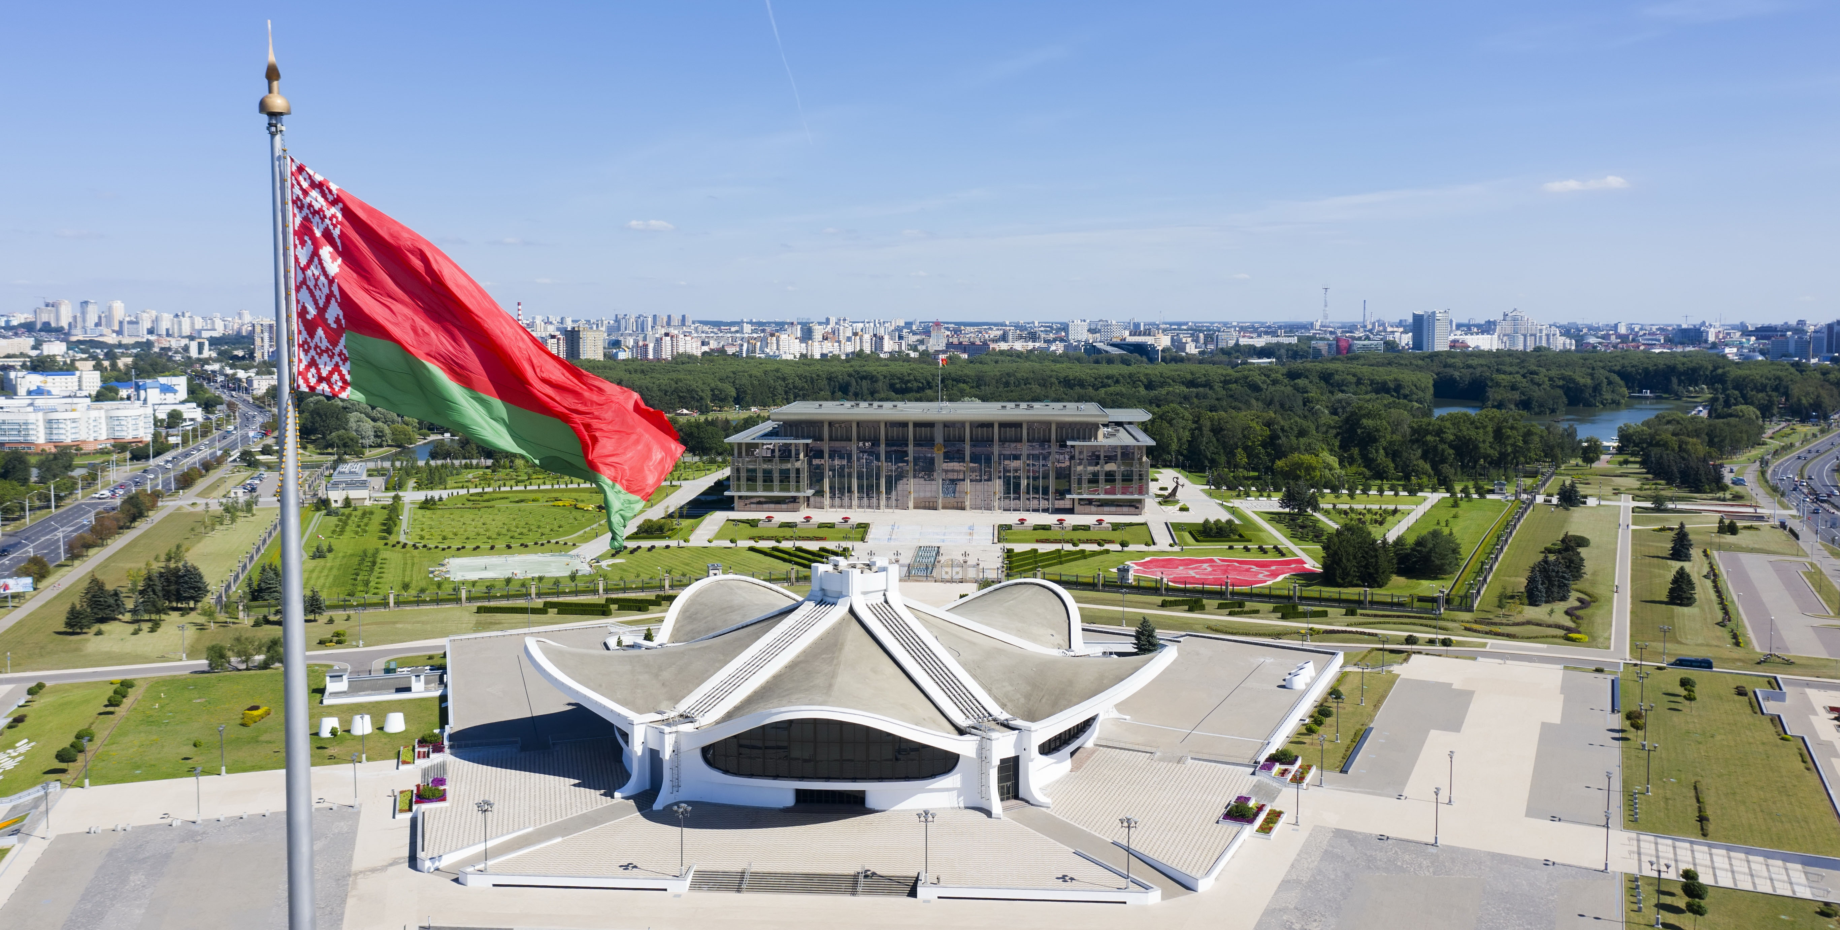
Республика Беларусь – демократическое социальное правовое государство

Slide 11

Бюджет 2023 года сохраняет социальную направленность и гарантирует доступность для населения базовых социальных услуг.

Slide 12
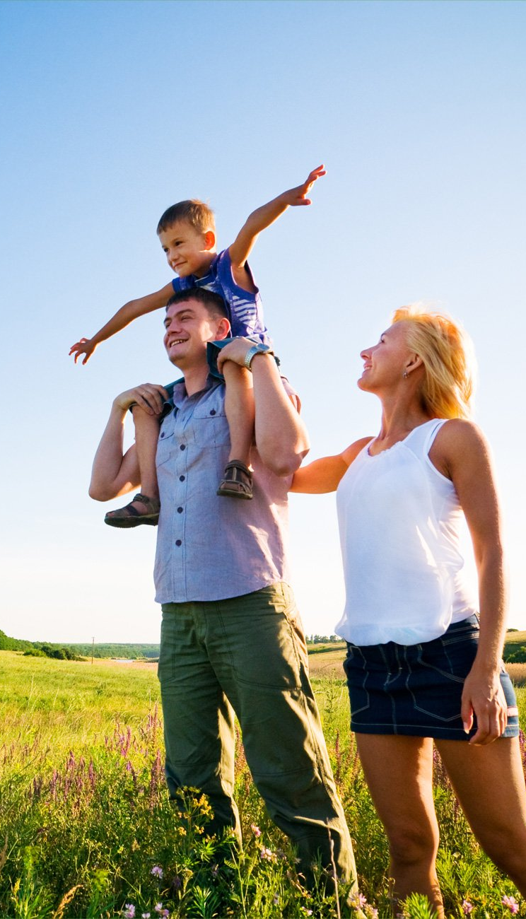
Рост реальной заработной платы и иных доходов населения – основа благосостояния белорусских граждан.
С 1 января 2023 г. установлены дополнительные стимулирующие выплаты отдельным категориям работников образования, физической культуры и спорта, здравоохранения. С 1 сентября 2023 г. произведено увеличение заработной платы педагогических работников.

Slide 13

За январь–июль 2023 г. по отношению к соответствующему периоду 2022 года реальный размер социальных выплат, установленных от бюджета прожиточного минимума в среднем на душу населения, составил 108,1 %, в июле 2023 г. – 110,2 %.

Slide 14
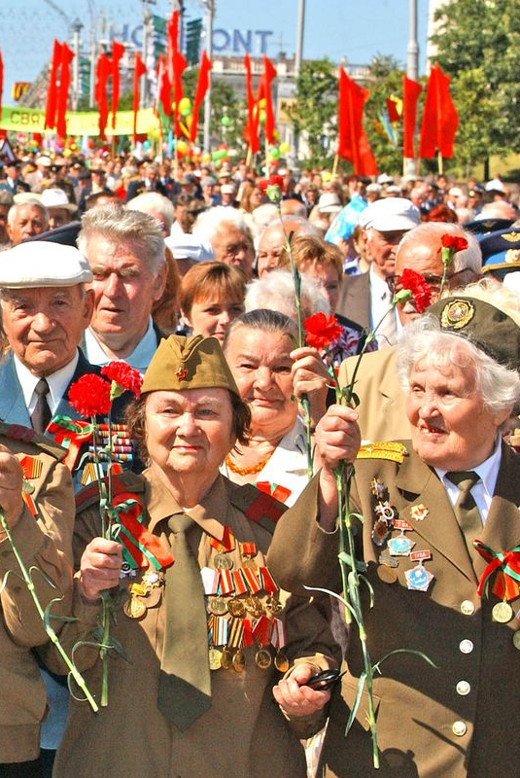
Бесспорный приоритет социальной политики – забота о ветеранах Великой Отечественной войны.

Slide 15
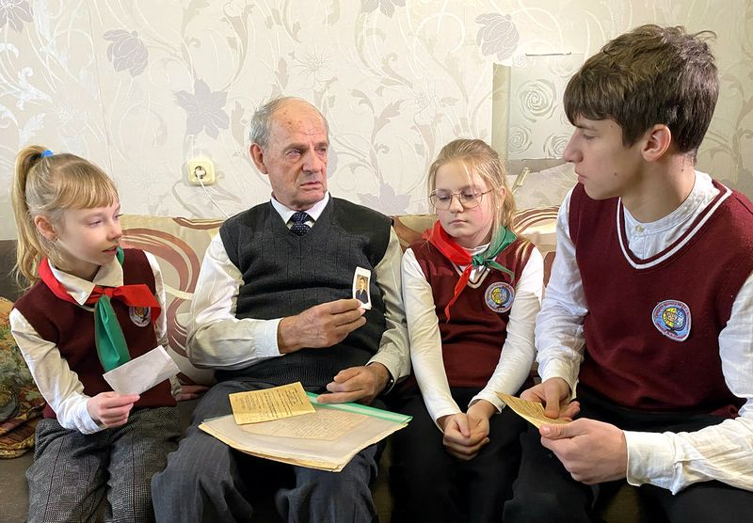
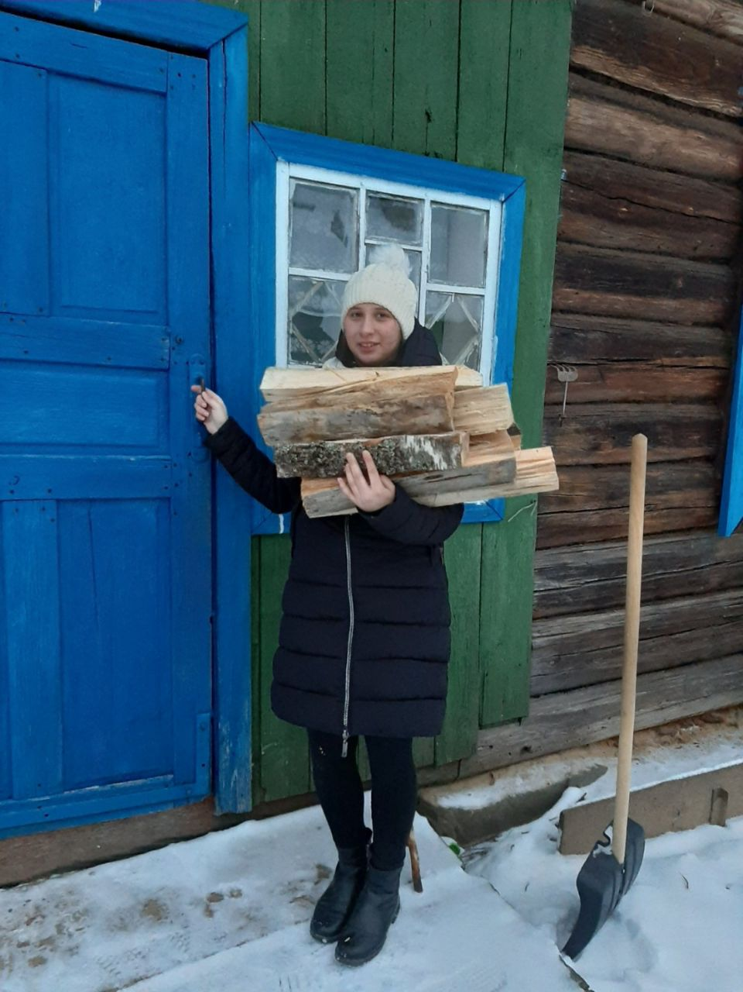
Впервые в 2023 году по инициативе Главы государства
прошла республиканская благотворительная акция для пожилых «От всей души» с активным участием молодежи и школьников.

Slide 16
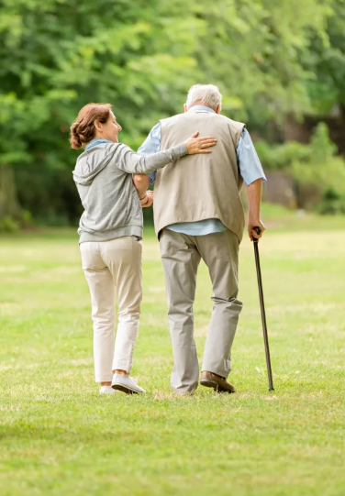
Одно из ключевых направлений социальной политики Беларуси –
забота об инвалидах.

Slide 17

Большинство граждан
Республики Беларусь
реализуют
свое конституционное право
на труд и платят налоги.
В настоящее время рынок труда в стране стабилен и управляем, снижен уровень безработицы.

Slide 18

В стадии реализации находится
Государственная программа
«Рынок труда и содействие занятости»
на 2021–2025 годы.

Slide 19
«Культ полноценной семьи с двумя и более детьми должен быть стилем жизни белорусов. Только так мы можем быть уверены, что следующие за нами поколения будут прирастать, а значит крепко держать суверенитет в своих руках
и гарантированно жить в мире».
Глава государства А.Г. Лукашенко
31 марта 2023 г. в Послании
к белорусскому народу и Парламенту.

Slide 20

«Брак как союз женщины и мужчины, семья, материнство, отцовство и детство находятся
под защитой государства».
Ст. 32 Конституции Республики Беларусь.

Slide 21
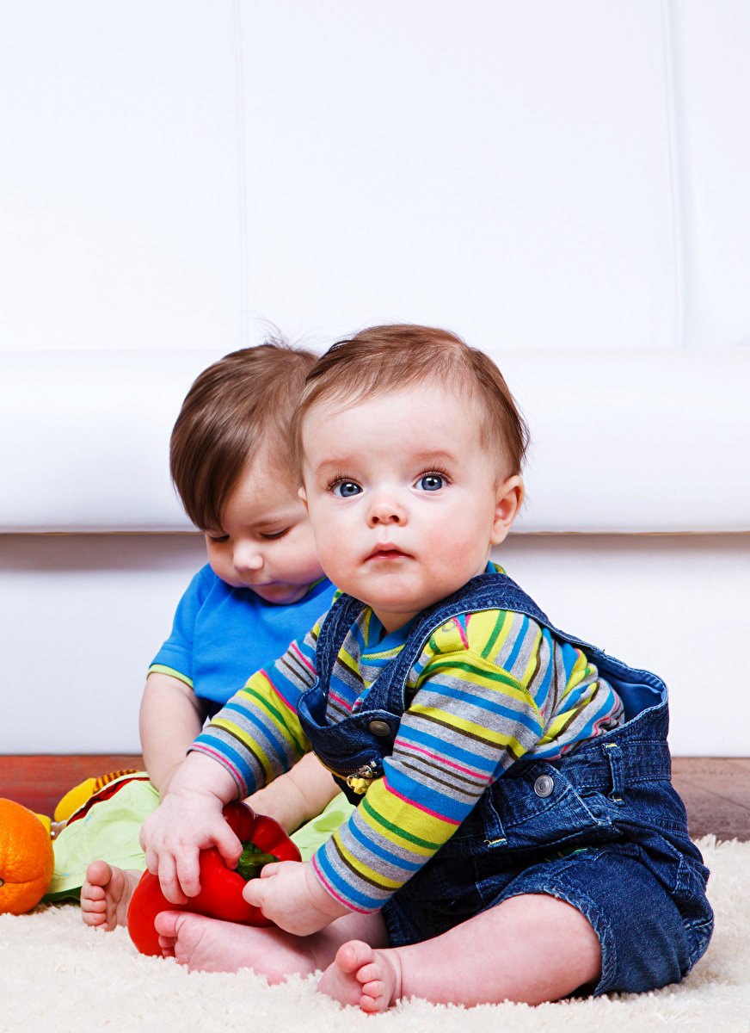
В текущем году дважды повышены пособия семьям, воспитывающим детей в возрасте до 3-х лет.

Slide 22

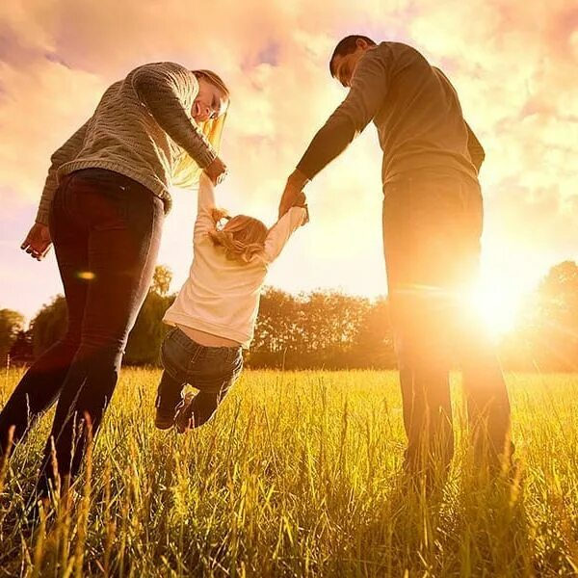
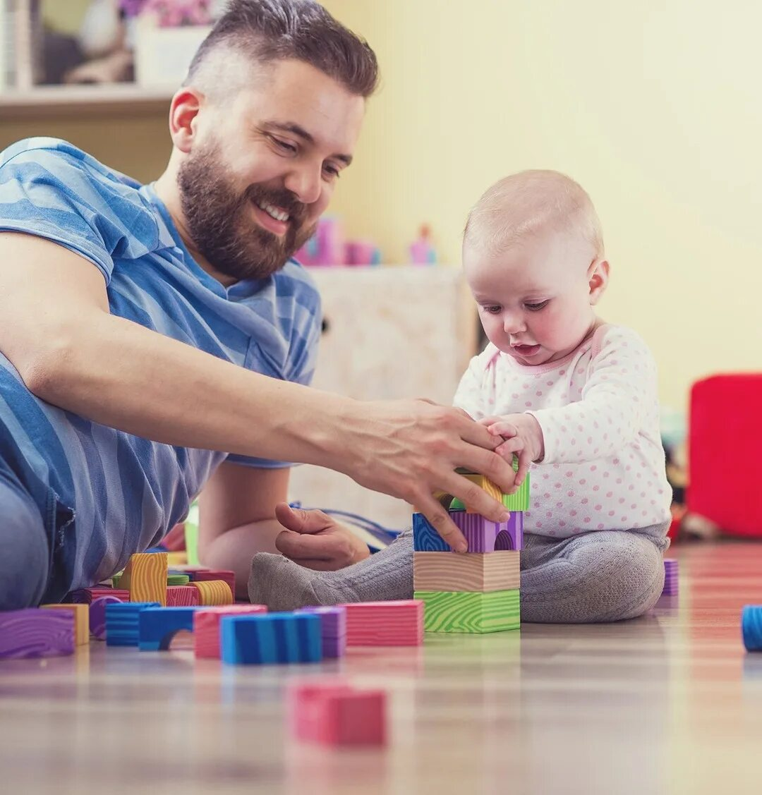
В Республике Беларусь
установлены праздники:
День семьи
(15 мая)
День матери
(14 октября)
День отца
(21 октября)

Slide 23
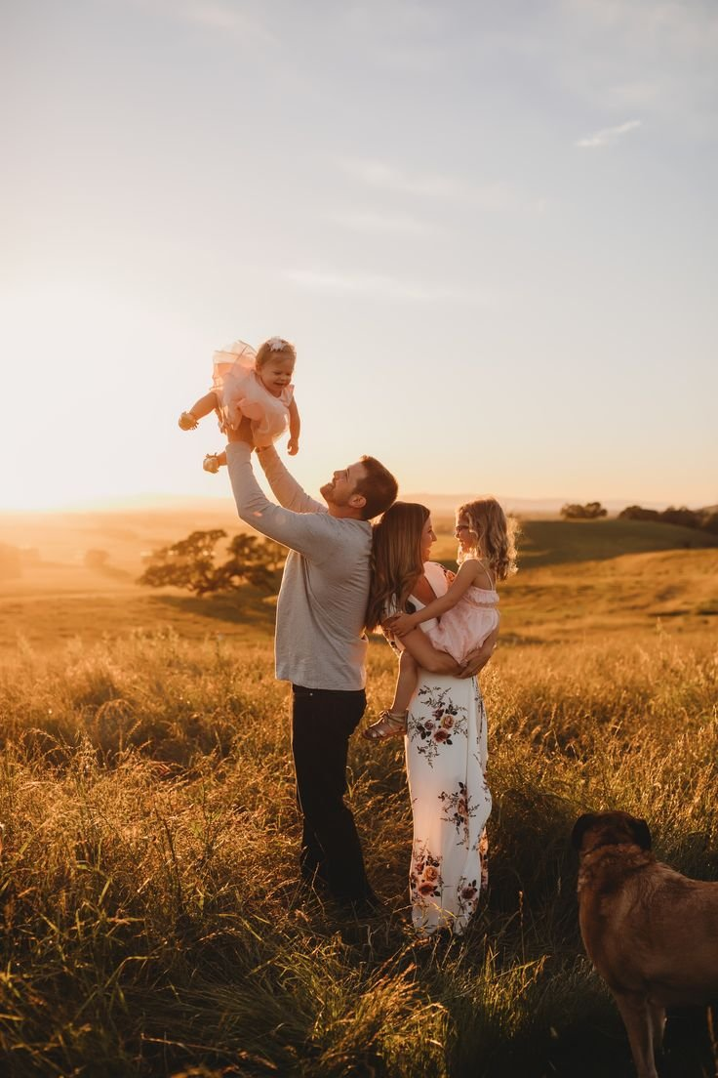
В нашей стране семья всегда была и будет хранителем духовных и моральных ценностей, нравственных идеалов всего общества.

Slide 24
В Республике Беларусь функционируют:
15 республиканских научно-практических центров;
540 больничных организаций,
921 амбулаторно-поликлиническая организация;
146 организаций санитарно-эпидемиологической службы;
1 875 государственных аптек;
66 диспансеров, оказывающих медицинскую помощь в амбулаторных и стационарных условиях.
В 2022 году введены в строй 29 объектов здравоохранения, в 2023 году планируется к вводу еще 37 объектов.

Slide 25
ДОСТИЖЕНИЯ ЗДРАВООХРАНЕНИЯ СТРАНЫ:
100 %-я доступность первичной, скорой медицинской помощи;
развитие высокотехнологичной медицинской помощи;
практикоориентированное образование;
законодательно закрепленный приоритет оказания медицинской помощи матерям и детям, разноуровневая система ее оказания.

Slide 26
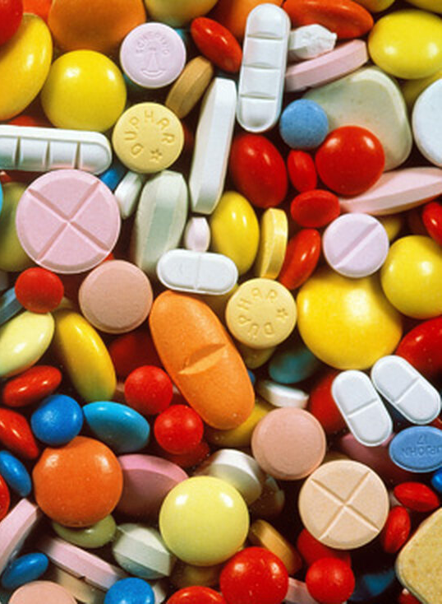
Все лекарственные препараты, реализуемые на территории страны, проходят испытания на безопасность, эффективность и качество.

Slide 27
Среди препаратов, выпускаемых отечественными производителями
7 являются оригинальными разработками (Эноксапарин-Белмед, Иммуноглобулин человека антирезус анти-D, Иммунофарм, Эфлейра, Алюфер, Фортека, вакцина Гам-КОВИД-Вак)
и 3 – биоаналогами
(Адалимаб, Ринсулин НПХ, Ринсулин Р).

Slide 28
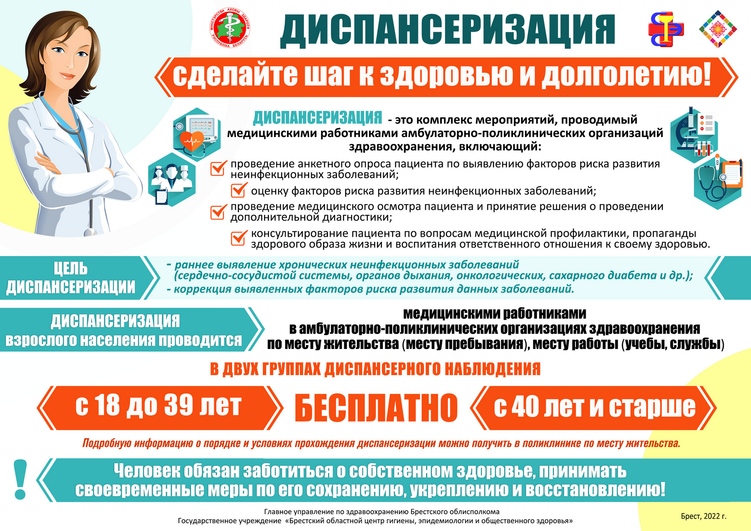

В 2022 году пересмотрены подходы к проведению диспансеризации населения.
Медицинская профилактика – ключевой элемент сохранения и укрепления здоровья населения.

Slide 29
Для обеспечения
физкультурно-оздоровительной работы
с населением по месту жительства
в республике функционирует:
144 городских, районных физкультурно-оздоровительных, спортивных центра, физкультурно-спортивных клуба, в которых создано более 2,7 тыс. спортивных групп и секций.

Slide 30
В Республике Беларусь образование обеспечивается на всех уровнях:
СПЕЦИАЛЬНЫЙ
ДОПОЛНИТЕЛЬНЫЙ
ОСНОВНОЙ

Slide 31

Уровень грамотности взрослого населения составляет 99,7 %, охват базовым,
общим средним
и профессиональным образованием занятого населения – 98 %.

Slide 32

Важнейший элемент системы государственной поддержки интеллектуального будущего нашей страны – специальные фонды Президента Республики Беларусь по поддержке талантливой молодежи, социальной поддержке одаренных учащихся и студентов.

Slide 33

У белорусов честность,
порядочность и доброта
никогда не уживутся с жаждой наживы, алчностью и озлобленностью.

Slide 34
«Школа – это храм, и в этом весь сакральный смысл образовательного процесса», «должен быть железный порядок и дисциплина как в организации образовательного процесса, так и в материальном плане… Школа закладывает фундамент будущего не просто гражданина – человека».
Глава государства А.Г. Лукашенко
на состоявшихся
18 августа и 21 сентября 2023 г. совещаниях.

Slide 35
«Защита законных прав и интересов наших людей – это главное. Мы мало внимания обращаем
в последнее время на эту проблему… Пусть
это по сравнению с другими государствами,
даже самыми демократичными в мире, капля в море. Но, тем не менее, об этом нельзя забывать».
Глава государства А.Г. Лукашенко
на совещании об общественно-политической обстановке и состоянии преступности в стране
24 января 2023 г.

Slide 36
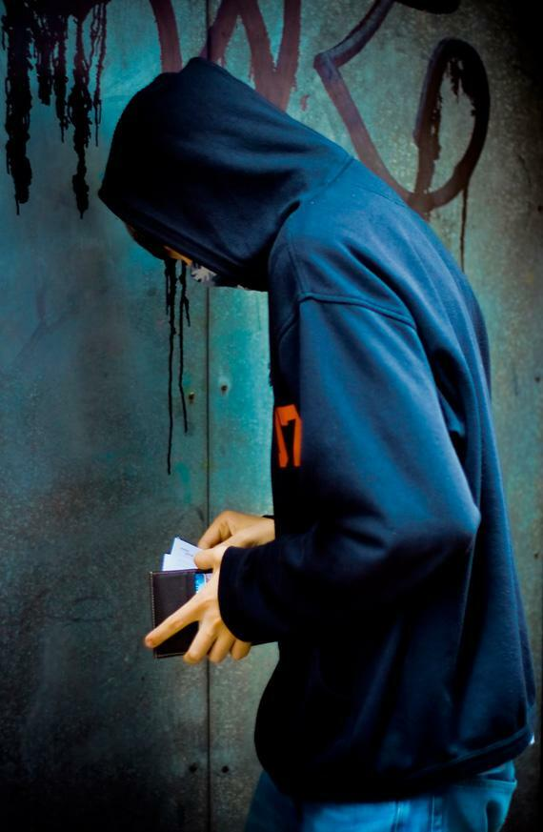
По итогам первого полугодия 2023 г. оперативная обстановка в подростковой среде характеризуется поступательным снижением числа совершенных преступлений.

Slide 37
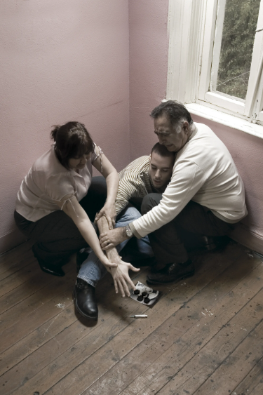
Особой угрозой социальной, политической, демографической, экономической, внутренней безопасности любого современного государства являются наркомания
и незаконный оборот наркотиков.

Slide 38
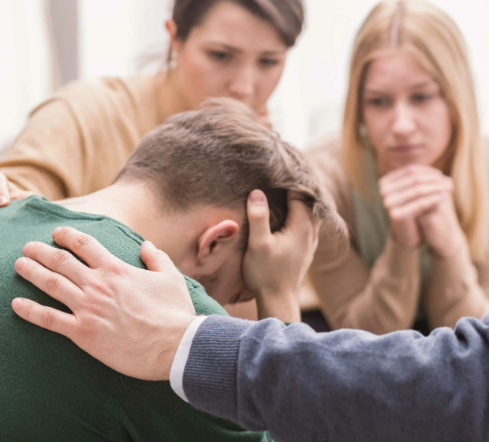
Органами внутренних дел совместно
с заинтересованными проводится работа
по вовлечению лиц, страдающих алкоголизмом, наркоманией, токсикоманией
и зависимостью от других психоактивных веществ,
в общественную жизнь.

Slide 39
«Самый эффективный барьер на пути распространения наркотиков – это их тотальное непринятие обществом. Не будет спроса, не будет и предложений. Нам этого нужно добиваться».
Глава государства А.Г. Лукашенко
29 октября 2019 г.
на состоявшемся на совещании по вопросам противодействия распространению наркотиков
и профилактике наркомании.

Slide 40
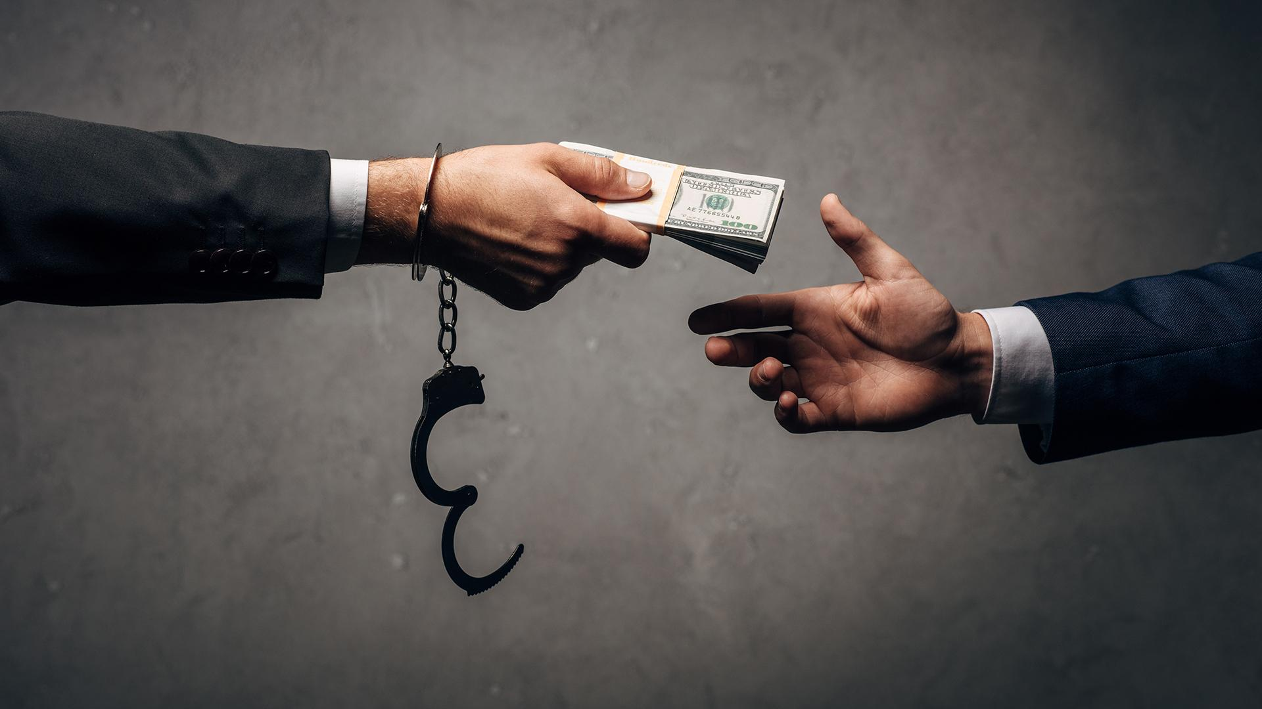
Одним из основных
национальных интересов
в социальной сфере
является минимизация уровня коррупции.

Slide 41
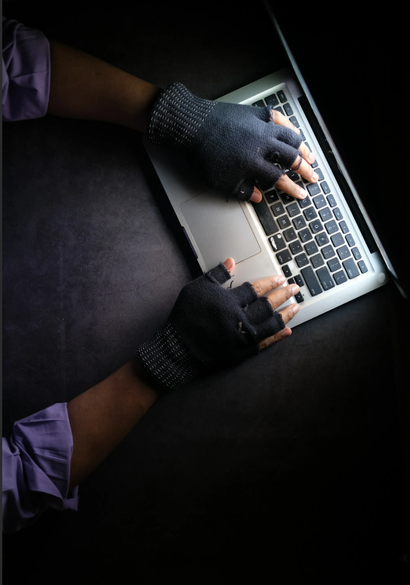
На протяжении последних лет в Республике Беларусь (как и во всем мире) наблюдался рост количества регистрируемых преступлений, совершаемых
с использованием информационно-коммуникационных технологий.

Slide 42
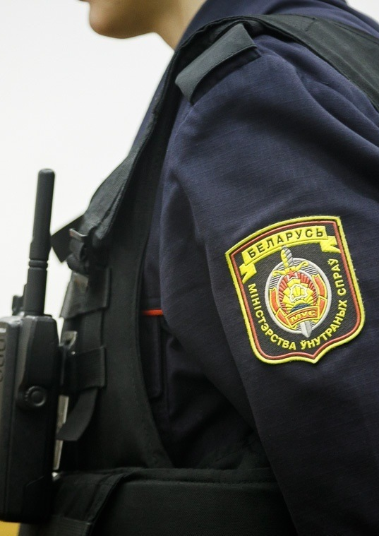
Оперативная обстановка, складывающая
в Республике Беларусь, остается стабильной,
а применяемая стратегия выявления криминогенных рисков и угроз общественной безопасности соответствует современным реалиям.

Slide 43
«Беларусь является примером отсутствия пропасти между богатыми и бедными, примером социальной защищенности всех граждан, примером здорового общества и традиционных ценностей».
Глава государства А.Г. Лукашенко
30 июня 2023 г.
на торжественном собрании в честь
Дня Независимости.

Slide 44
СОЦИАЛЬНАЯ БЕЗОПАСНОСТЬ:
ОСНОВНЫЕ ПРИНЦИПЫ И ПРИОРИТЕТЫ

